Slide 1
05. 基礎觀念及知識
講師：胡嘉璽
時間：2024年05月
地點：東吳大學資科系

Slide 2
本課程內容
先跑一次程式
HTTP原理
使用程式而非瀏覽器存取網頁
WebHook原理
JSON格式說明
物件導向基礎及Decorator
Web開發框架Flask(FastAPI, Gradio, Streamlit, Django, Twister....)
利用ssh通道轉址

Slide 3
先跑一次程式

Slide 4
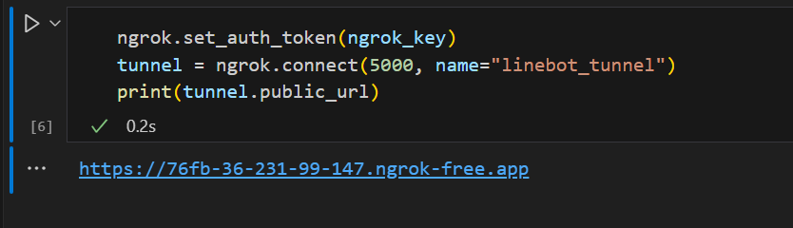
先跑一次程式
使用vscode開啟0500_pyngrok.ipynb和0501_ReplyBot.ipynb兩個程式
在0500_pyngrok.ipynb程式中取得ngrok的網址

Slide 5
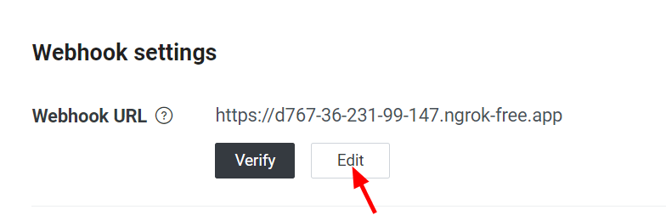
先跑一次程式
在LINE Developer Console更新webhook

Slide 6
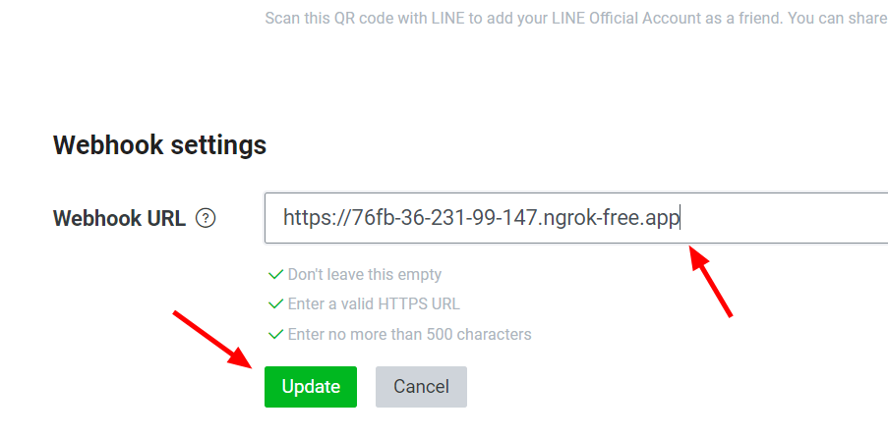
先跑一次程式
在LINE Developer Console更新webhook

Slide 7
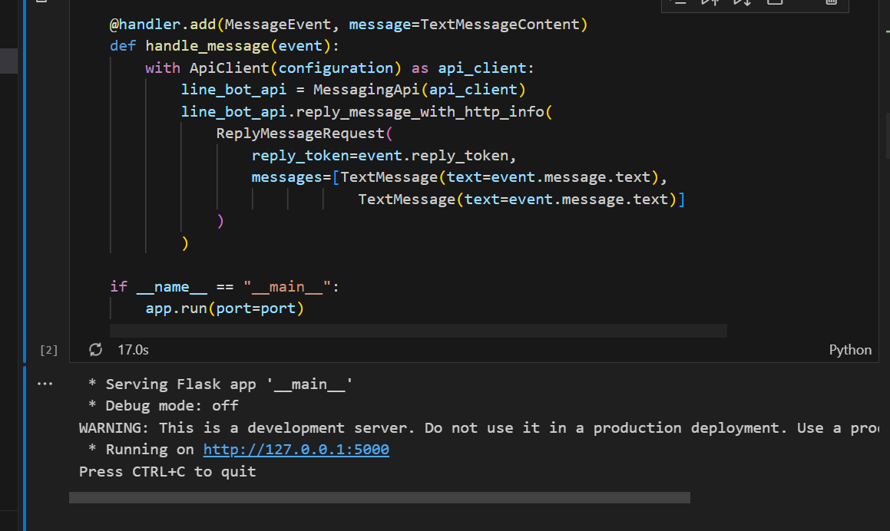
先跑一次程式
執行0501_Replybot.ipynb

Slide 8
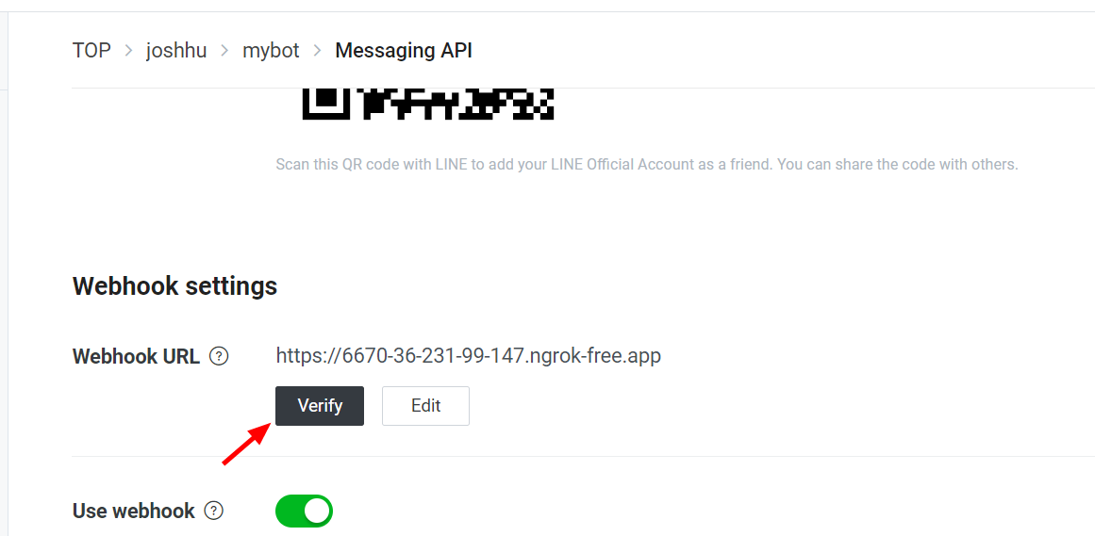

先跑一次程式
按下Verify，必須出現Success

Slide 9
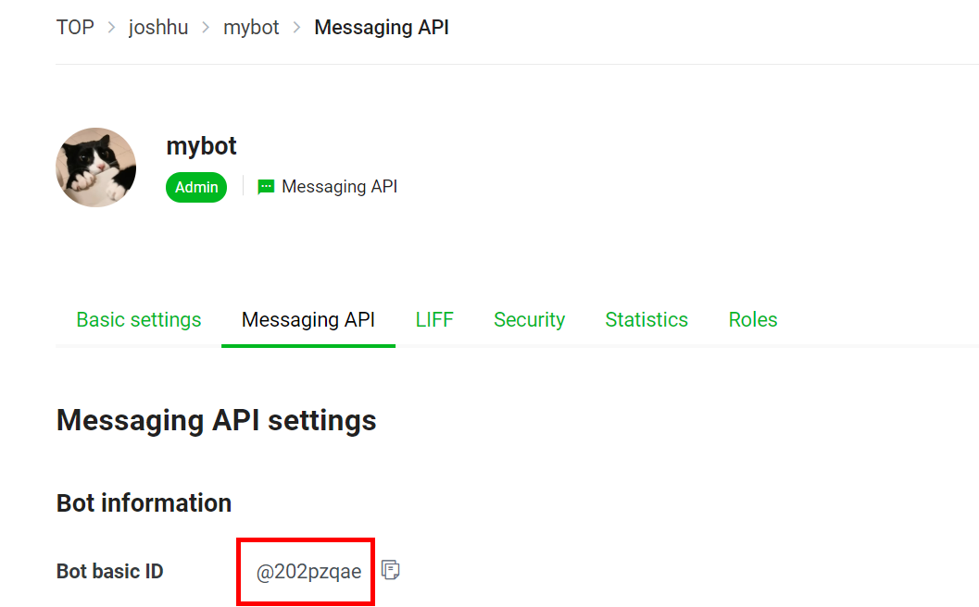
先跑一次程式
把這個Bot加成LINE好友(和顯示的會不同)

Slide 10
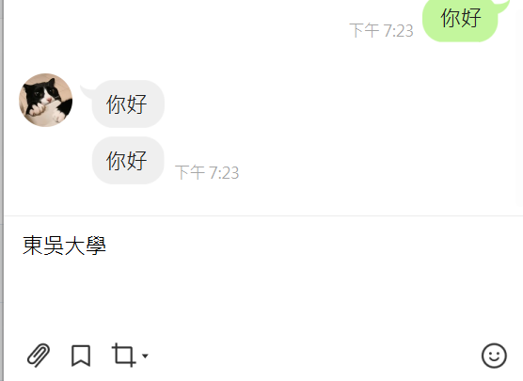
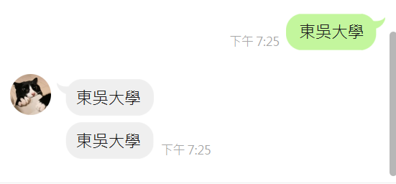
先跑一次程式
在LINE客戶端中，輸入文字，會回傳兩次

Slide 11
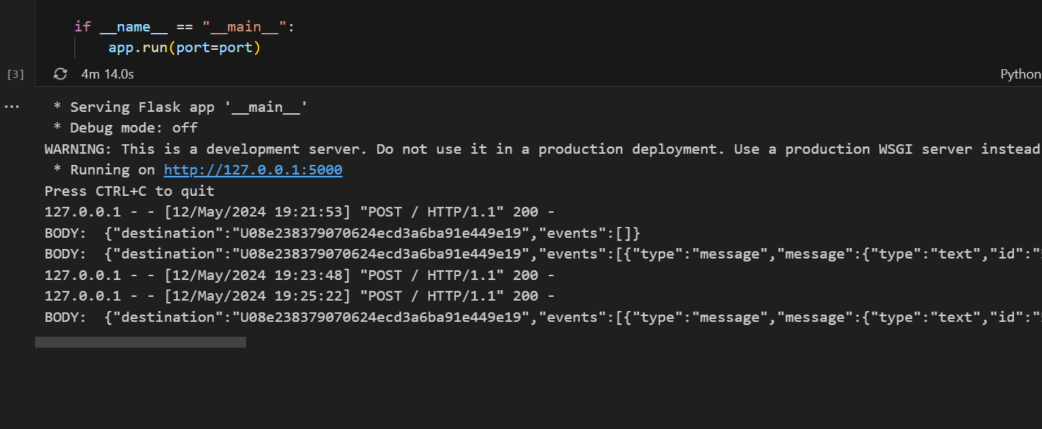
先跑一次程式
在程式執行的cell處會出現一些訊息

Slide 12
HTTP原理

Slide 13
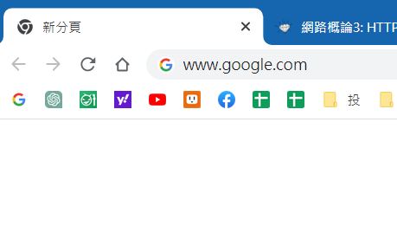
HTTP的工作原理
當你打開瀏覽器，在網址列輸入www.google.com時，會發生什麼事？

Slide 14
HTTP的工作原理
瀏覽器是多處理程序(process)架構
開啟一個應用程式時，會由一個以上的 process 聯合運作來完成任務
process 工作切分給其下的執行緒（thread）來協助運作
不同process 間利用 IPC（inter-process communication）的方式來溝通

Slide 15
HTTP的工作原理
網路連線
伺服器處理請求並返回 HTTP 回應
HTTP 快取
瀏覽器解析與渲染頁面
其它

Slide 16
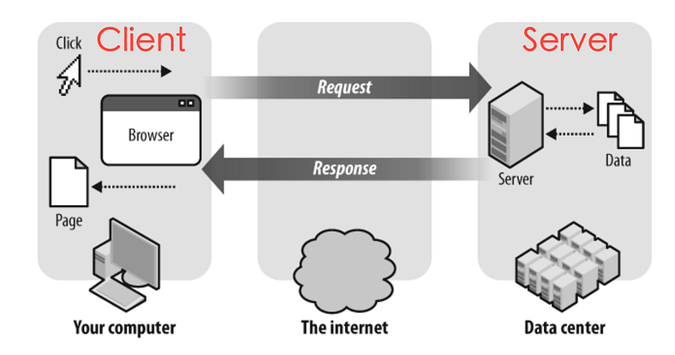

Slide 17
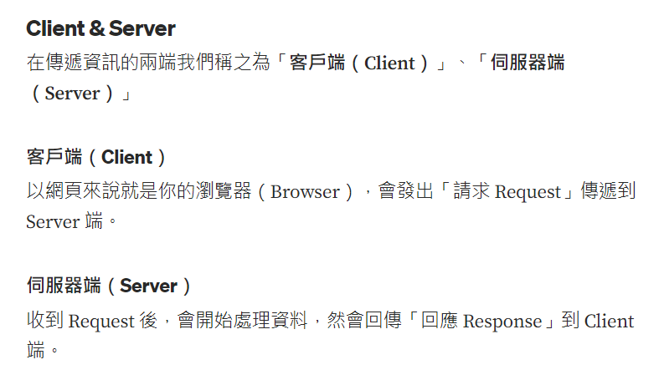

Slide 18
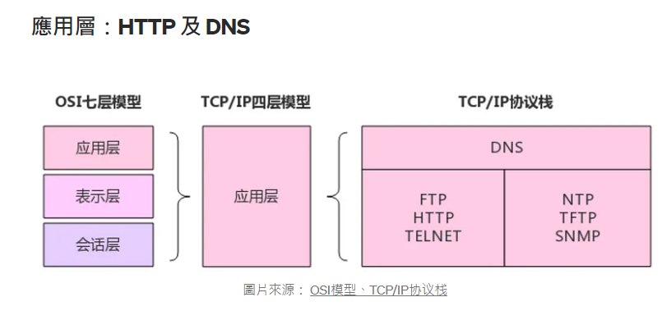

Slide 19
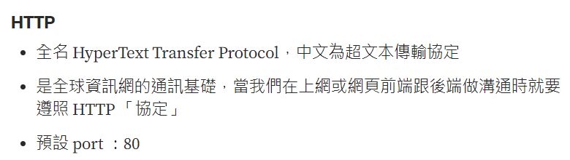
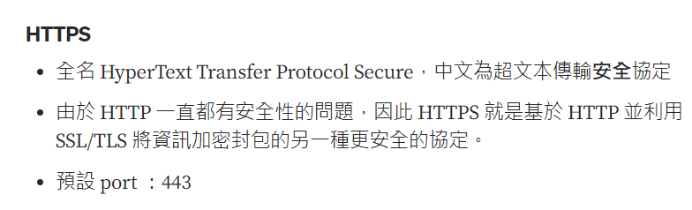

Slide 20
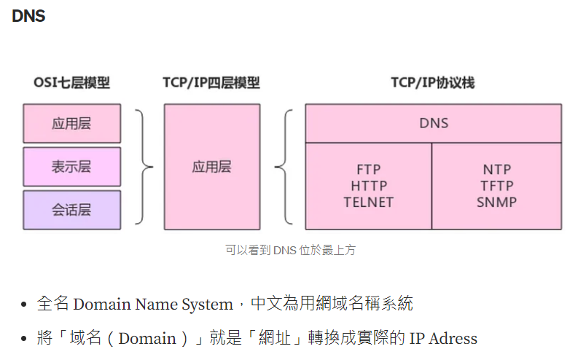

Slide 21
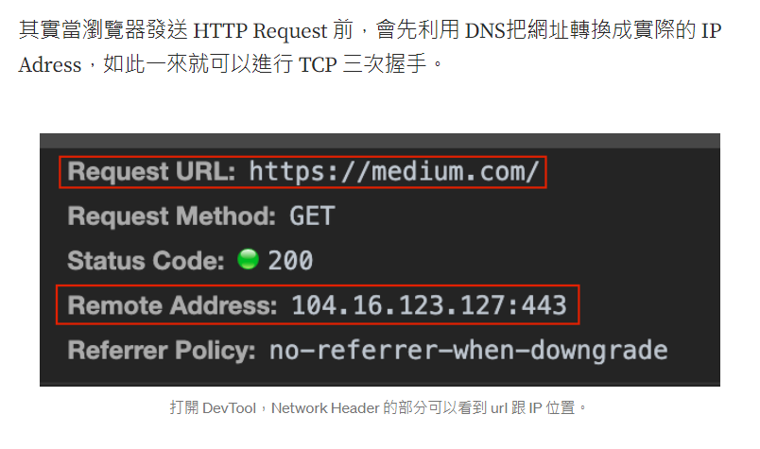

Slide 22
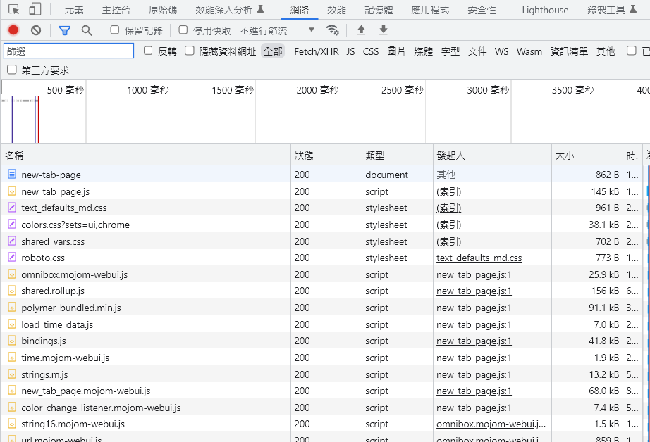

Slide 23
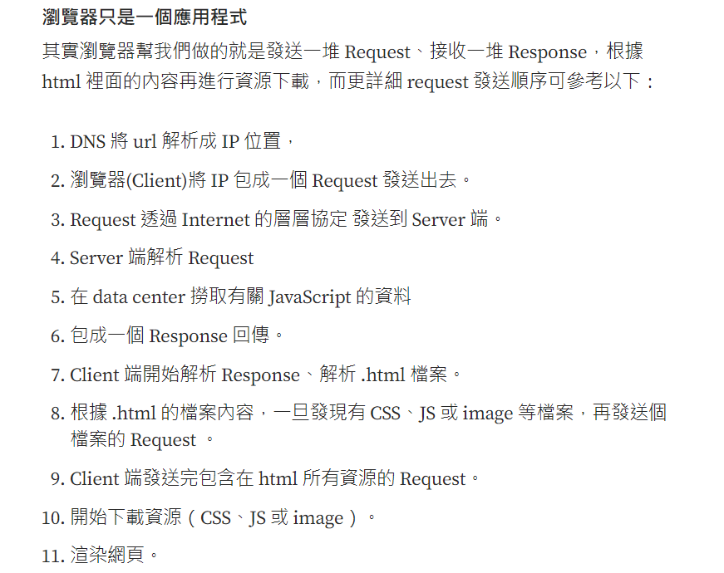

Slide 24
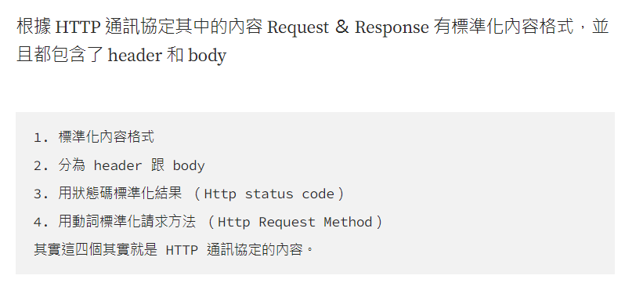

Slide 25
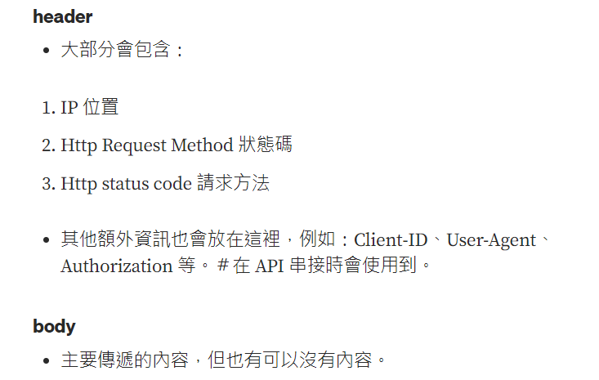

Slide 26
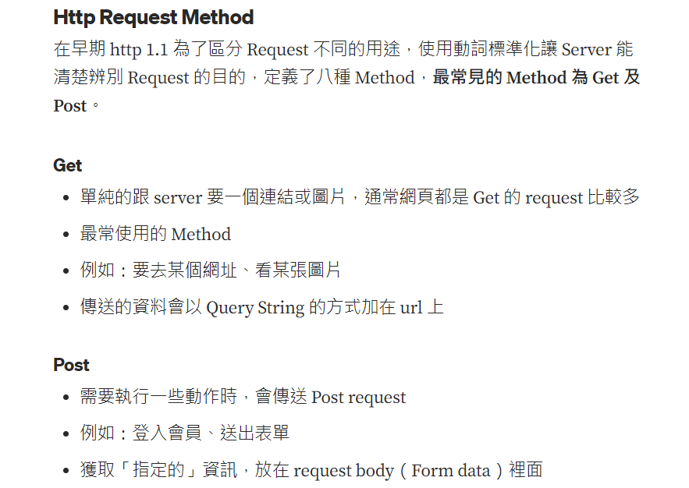

Slide 27
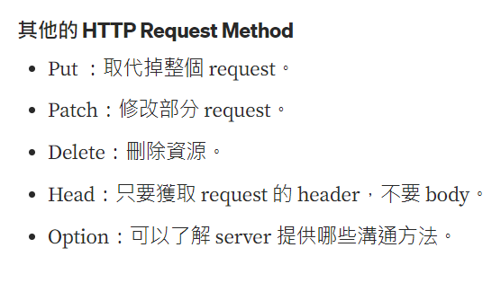

Slide 28
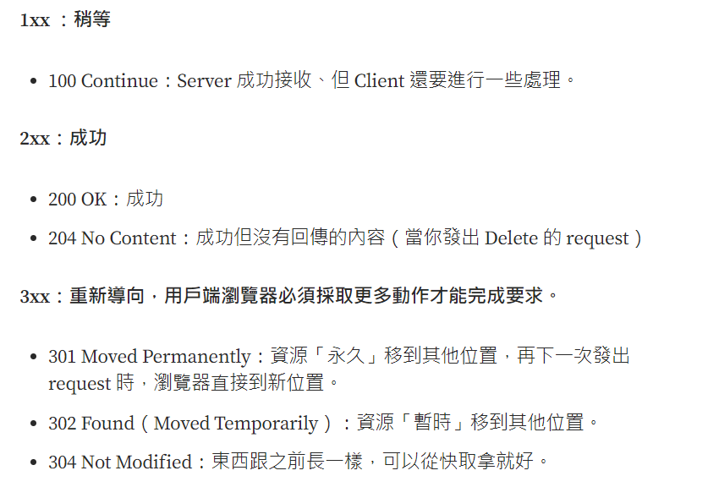

Slide 29
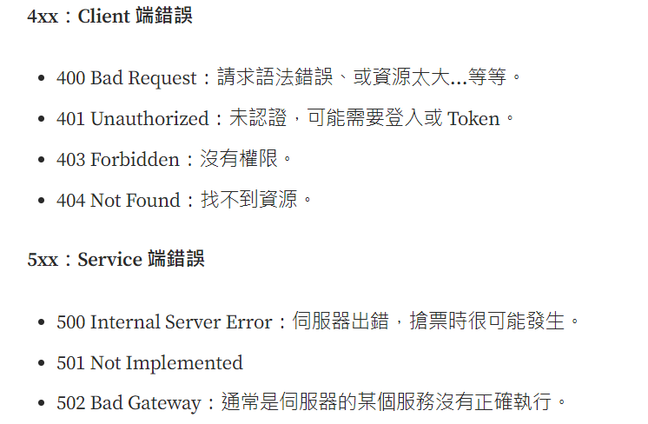

Slide 30
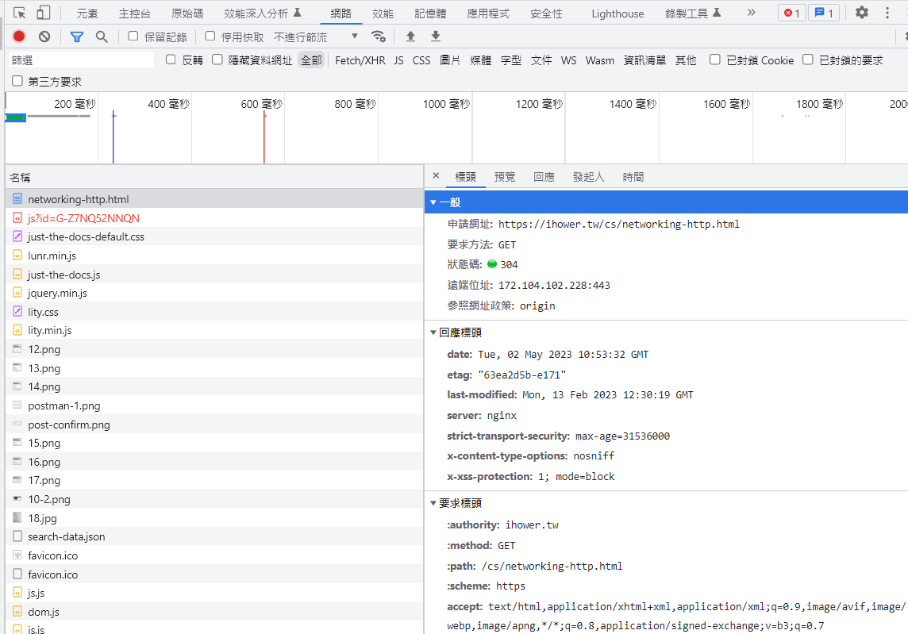

Slide 31
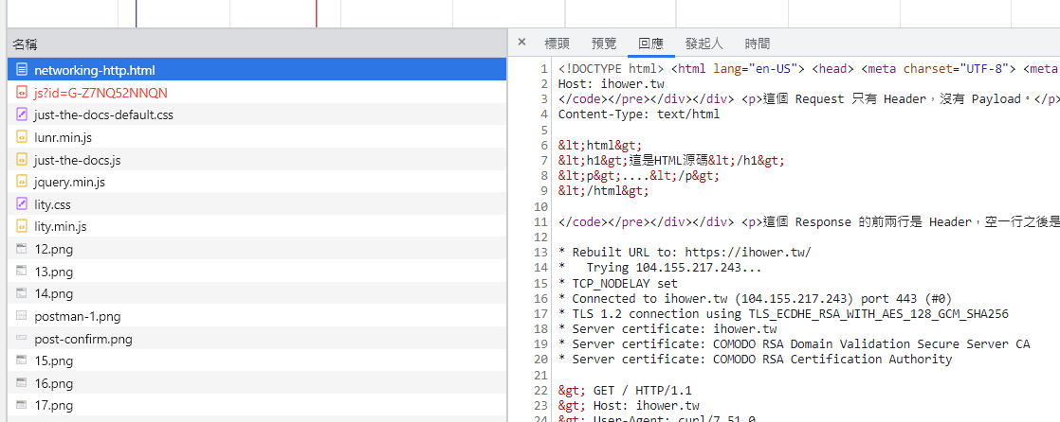

Slide 32
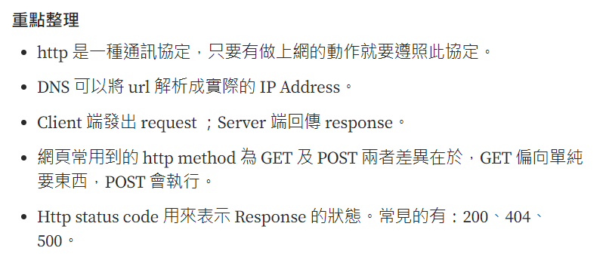

Slide 33
